Slide 1


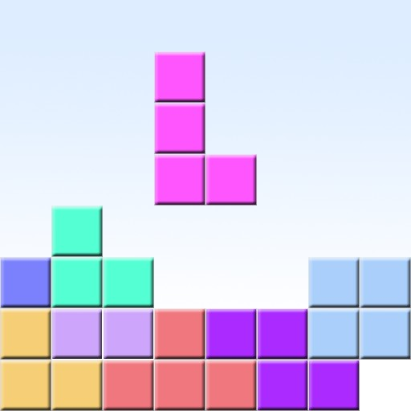

임베디드운영체제
테트리스 게임
전자공학부 임베디드시스템 전공
2019146027 이희준
2019146032 조성호
2019146037 홍석영

Slide 2


목 차
1.
계획 비교
2.
기능
3.
핵심 코드
4.
아쉬운점

Slide 3

계획 비교
게임 로직은 완성했지만 합치면서 문제점 발생
서버 독창성(USER LOGIN + QUEST + ROOM + CHAT) 로직은 완성했지만 합치면서 문제점 발생
테트리스만 넣는걸로 목표 변경
서버 독창성에서 QUEST 부분을 포기 후 나머지 부분 합치는 것으로 목표 변경

Slide 4
<초기 계획> | MONTH
 | 1ST WEEK |  |  |  |  |  |  | 2ND WEEK |  |  |  |  |  |  | 3RD WEEK |  |  |  |  |  |  | 4TH WEEK
 | 14 | 15 | 16 | 17 | 18 | 19 | 20 | 21 | 22 | 23 | 24 | 25 | 26 | 27 | 28 | 29 | 30 | 1 | 2 | 3 | 4 | 5 | 6 | 7 | 8 | 9 | 10 | 11
Indian poker
BlackJack
Tetris
Concave
Server
Quest
Additional ideas
주제 구상
조성호
디버깅 및 테스트
최종 발표 준비
이희준
홍석영
공동 개발

Slide 5
 | MONTH
 | 1ST WEEK |  |  |  |  |  |  | 2ND WEEK |  |  |  |  |  |  | 3RD WEEK |  |  |  |  |  |  | 4TH WEEK
 | 14 | 15 | 16 | 17 | 18 | 19 | 20 | 21 | 22 | 23 | 24 | 25 | 26 | 27 | 28 | 29 | 30 | 1 | 2 | 3 | 4 | 5 | 6 | 7 | 8 | 9 | 10 | 11
Client
Server
Tetris
<변경 계획>
주제 구상
조성호
디버깅 및 테스트
최종 발표 준비
이희준
홍석영
공동 개발

Slide 6
기 능
클라이언트 각각 채팅방 입장 | 다가오는 겨울, 건조한 공기로 인한 불편함
테트리스 게임 구현 | 건조함의 해결을 위한 가습기 작동
클라이언트 닉네임 변경가능 | 과한 가습기 사용으로 인한 전기 낭비 및 역으로 발생한 불편함

Slide 7
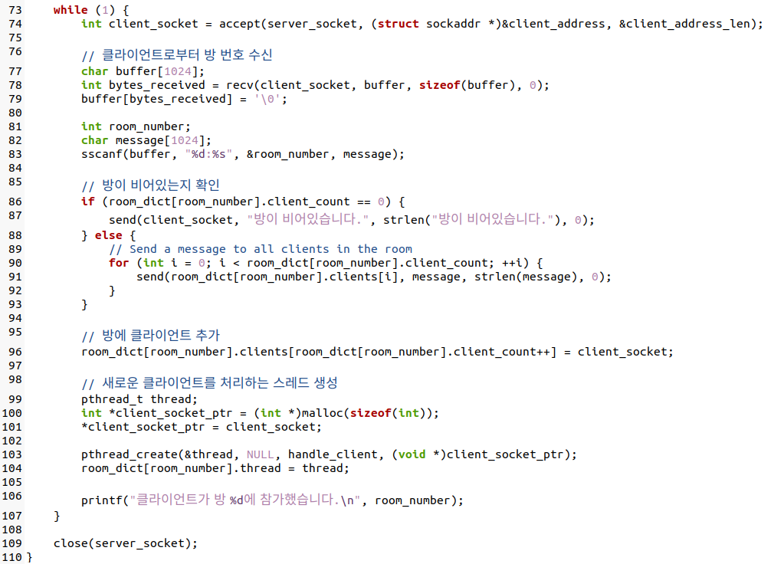
핵심 코드
- 게임 룸(Server)

Slide 8
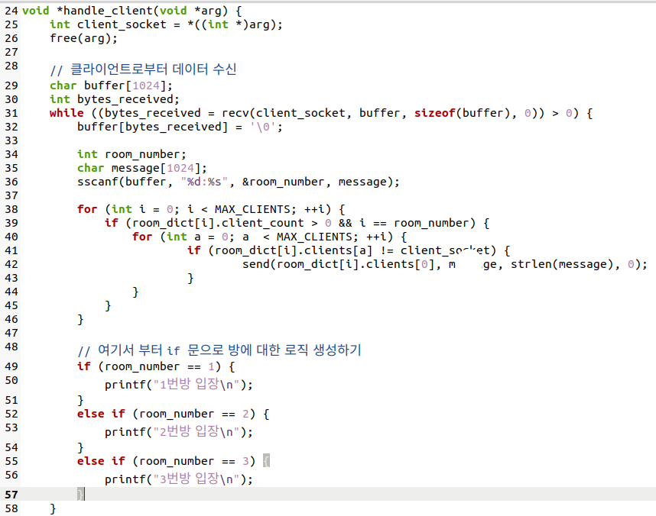
핵심 코드
- 채팅(Server)

Slide 9
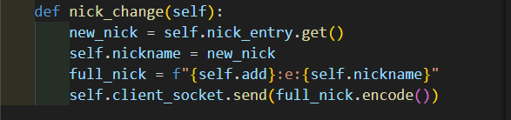
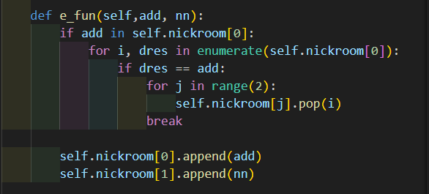
핵심 코드
- 닉네임(Client)

Slide 10
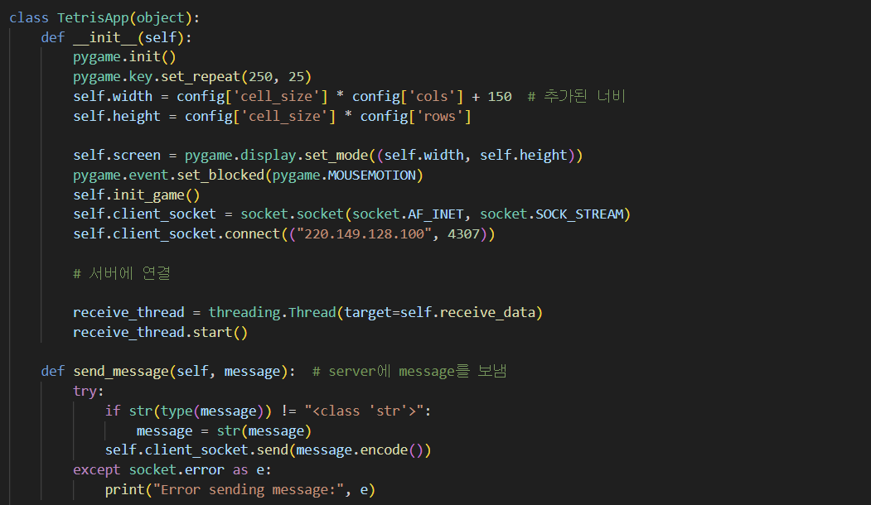
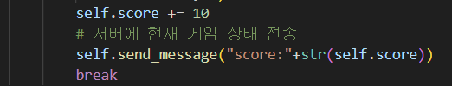
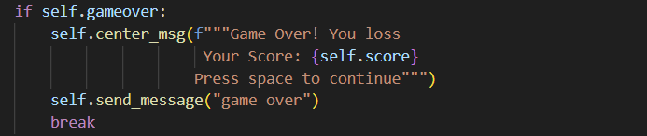
핵심 코드
- 테스리스(Client)

Slide 11
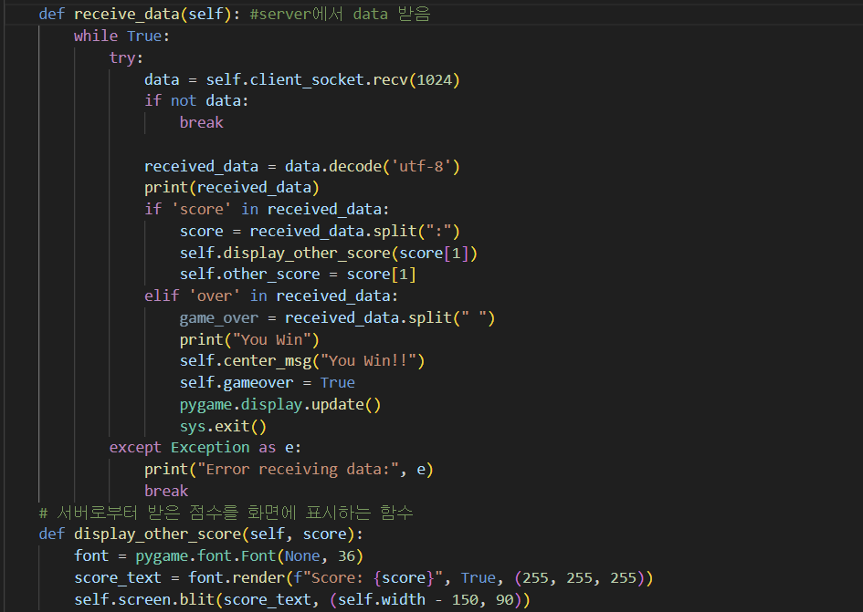
핵심 코드
- 테스리스(Client)

Slide 12
아쉬운 점
상대 테트리스 화면 확인 불가
과도한 계획 수립

Slide 13
시 연

Slide 14
감사합니다

